Slide 1
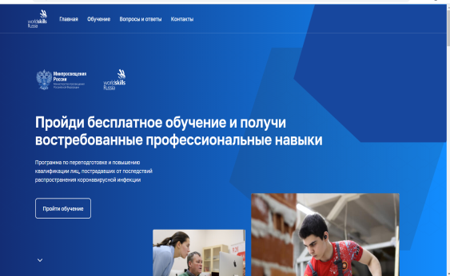
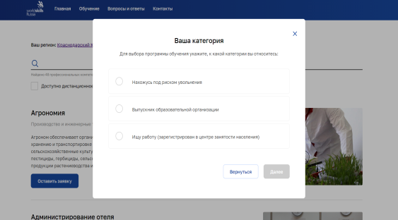
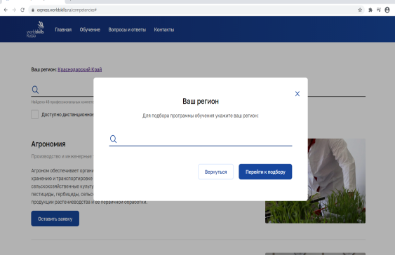
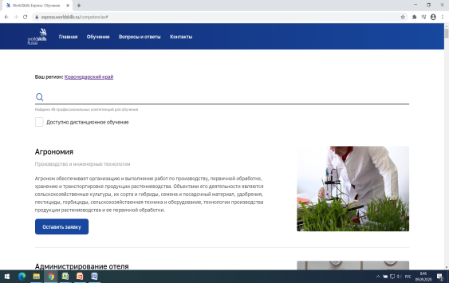
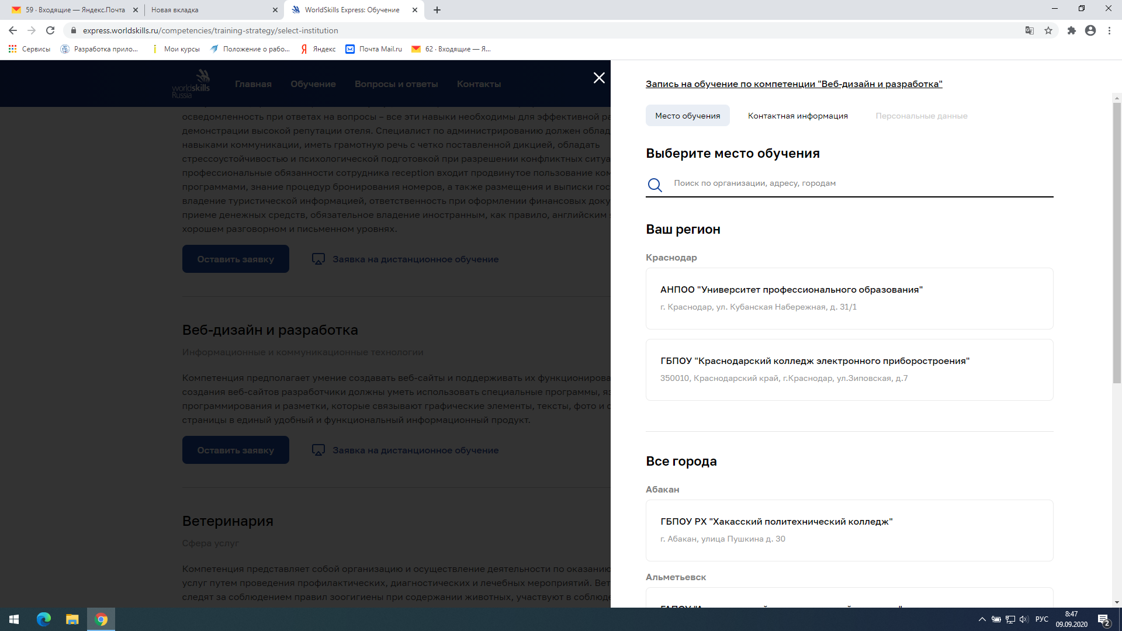
Чтобы подать заявку на обучение, необходимо:
Зайти на сайт https://express.worldskills.ru/ (Ворлдскилз Экспресс);
Кликнуть на клавишу «Пройти обучение»;
В появившемся окне выбрать подходящую категорию;
Затем в открывшемся окне выбрать регион (Краснодарский край);
После этого появится список профессиональных компетенций;
Выбираем нужную и заполняем заявку;
Ждем звонка специалиста из центра обучения
(после процедуры проверки заявки специалистами ЦОПП)
1
2
3
4
5
Подробная информация: на сайте https://express.worldskills.ru/
или по номеру телефона: 8(861) 255-10-54

